Slide 1



《浴足报钟系统WEB》项目开发提案
深圳市艺德软件有限公司
极联开发
汇报方：深圳极联开发科技有限公司
SHENZHEN JILIANKAIFA TECHNOLOGY CO.,LTD

Slide 2




目 录
CATALOG
1
公司介绍
技术方案
实施方案
服务体系
工期报价
2
3
4
5
COMPANY
PLANNING
TECHNOLOGY
SERVICE
TIME PRICE

Slide 3


一、极联开发科技有限公司介绍
POLE JOINT DEVELOPMENT

Slide 4


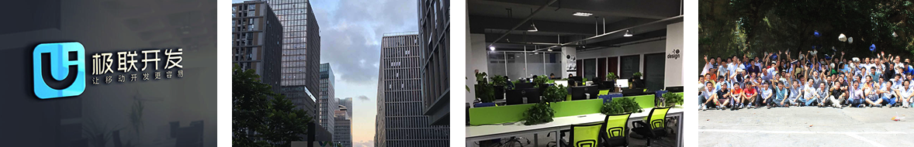
极联开发简介
极联开发成立于2013年，是一家专注于app应用开发的创新型公司，开发平台包括：Andriod、iOS、web、微信网页、HTML5、小程序。公司核心团队有5年以上的app应用开发管理经验，致力于用创新的模式改变现有的行业现状，让应用开发更简单、更放心、更容易。极联开发通过严苛的标准组建最优秀的开发团队，100%承诺绝无2年经验以内的实习生，采用自主积累的BMBP管理模式，为客户提供价格更低、质量更好、工期更有保障的开发服务。并在行业内首次提出①延期即赔、延期30日全额退款②终身免费BUG维护的可靠服务保证，得到众多客户的认可与好评。
极联开发目前拥有几十个专业开发团队，员工超300人，成员来自百度、腾讯、阿里巴巴、搜狐、IBM等大型互联网公司，项目经理大多工作5年以上，具有丰富项目管理经验，优秀的团队和过硬的技术能力保证了代码质量，也使项目开发更为顺利可控。

Slide 5

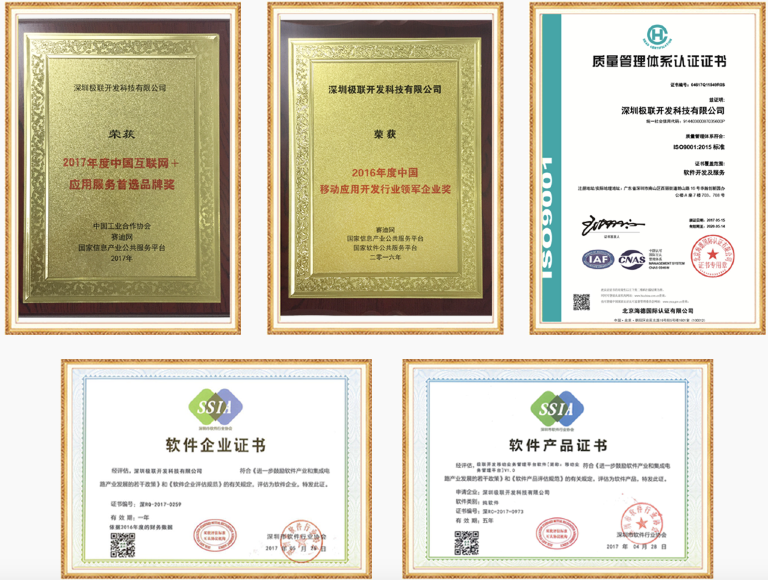
认证资质
客户案例

Slide 6
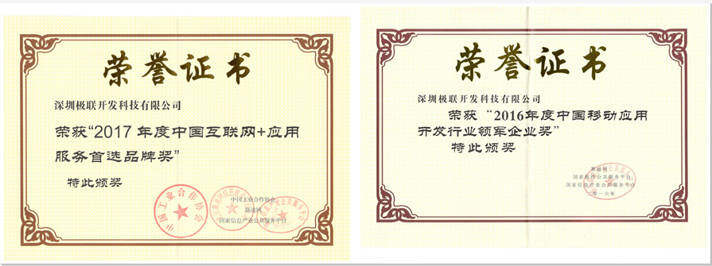
专注移动领域

Slide 7
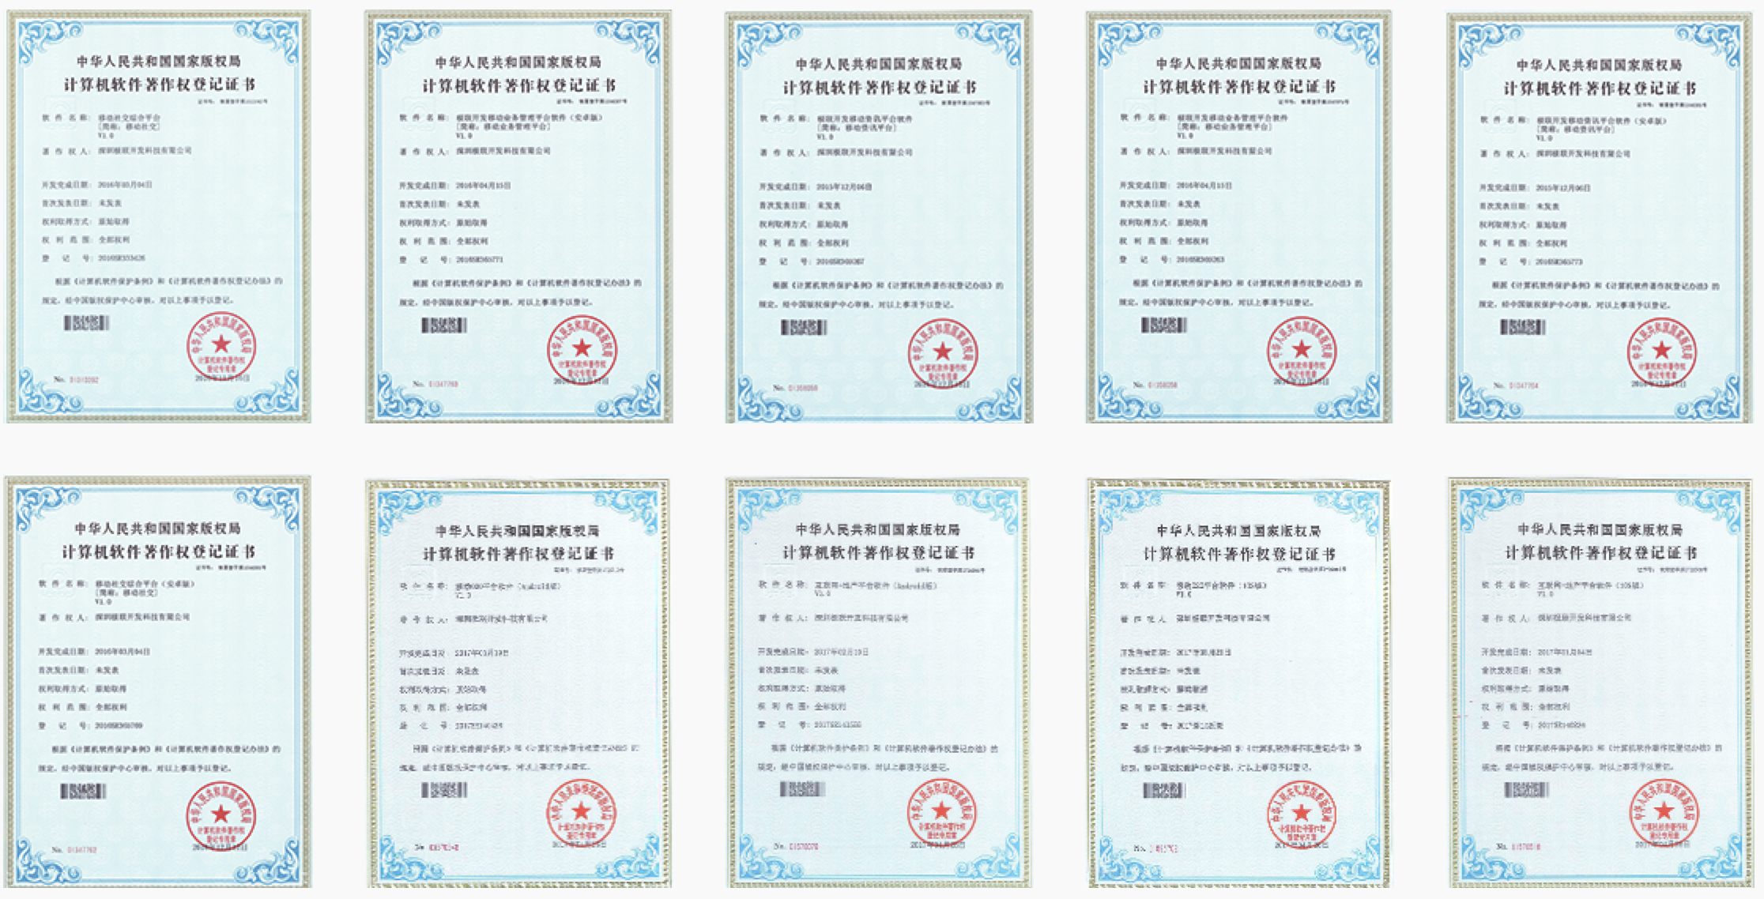
认证资质
客户案例

Slide 8
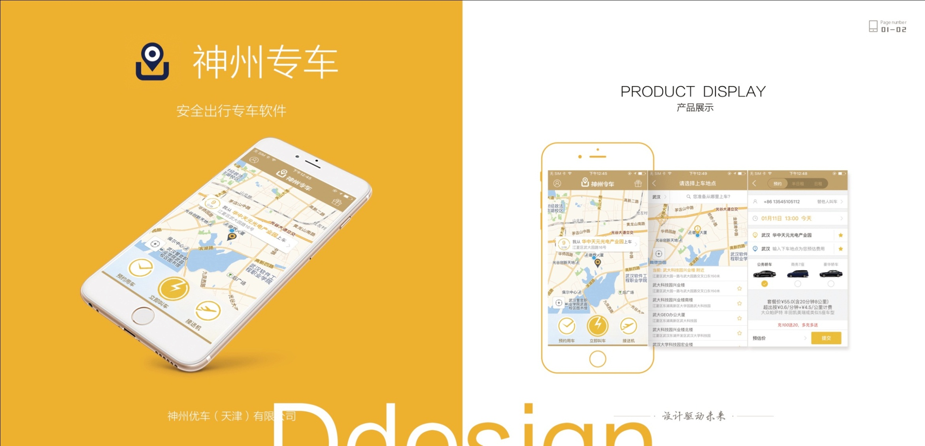
经典案例
客户案例

Slide 9
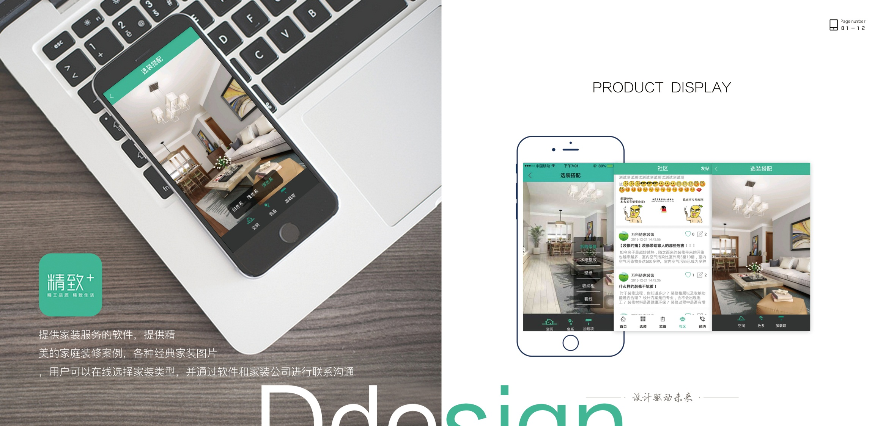
经典案例
客户案例

Slide 10
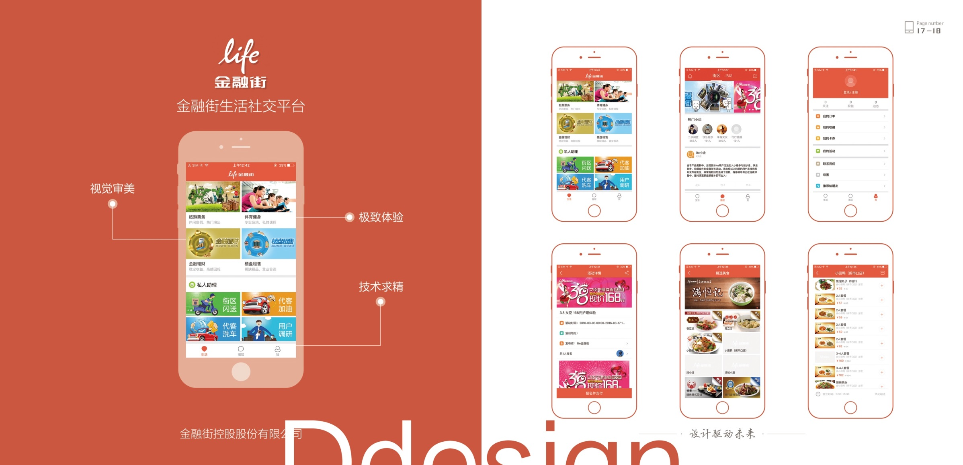
经典案例
客户案例

Slide 11
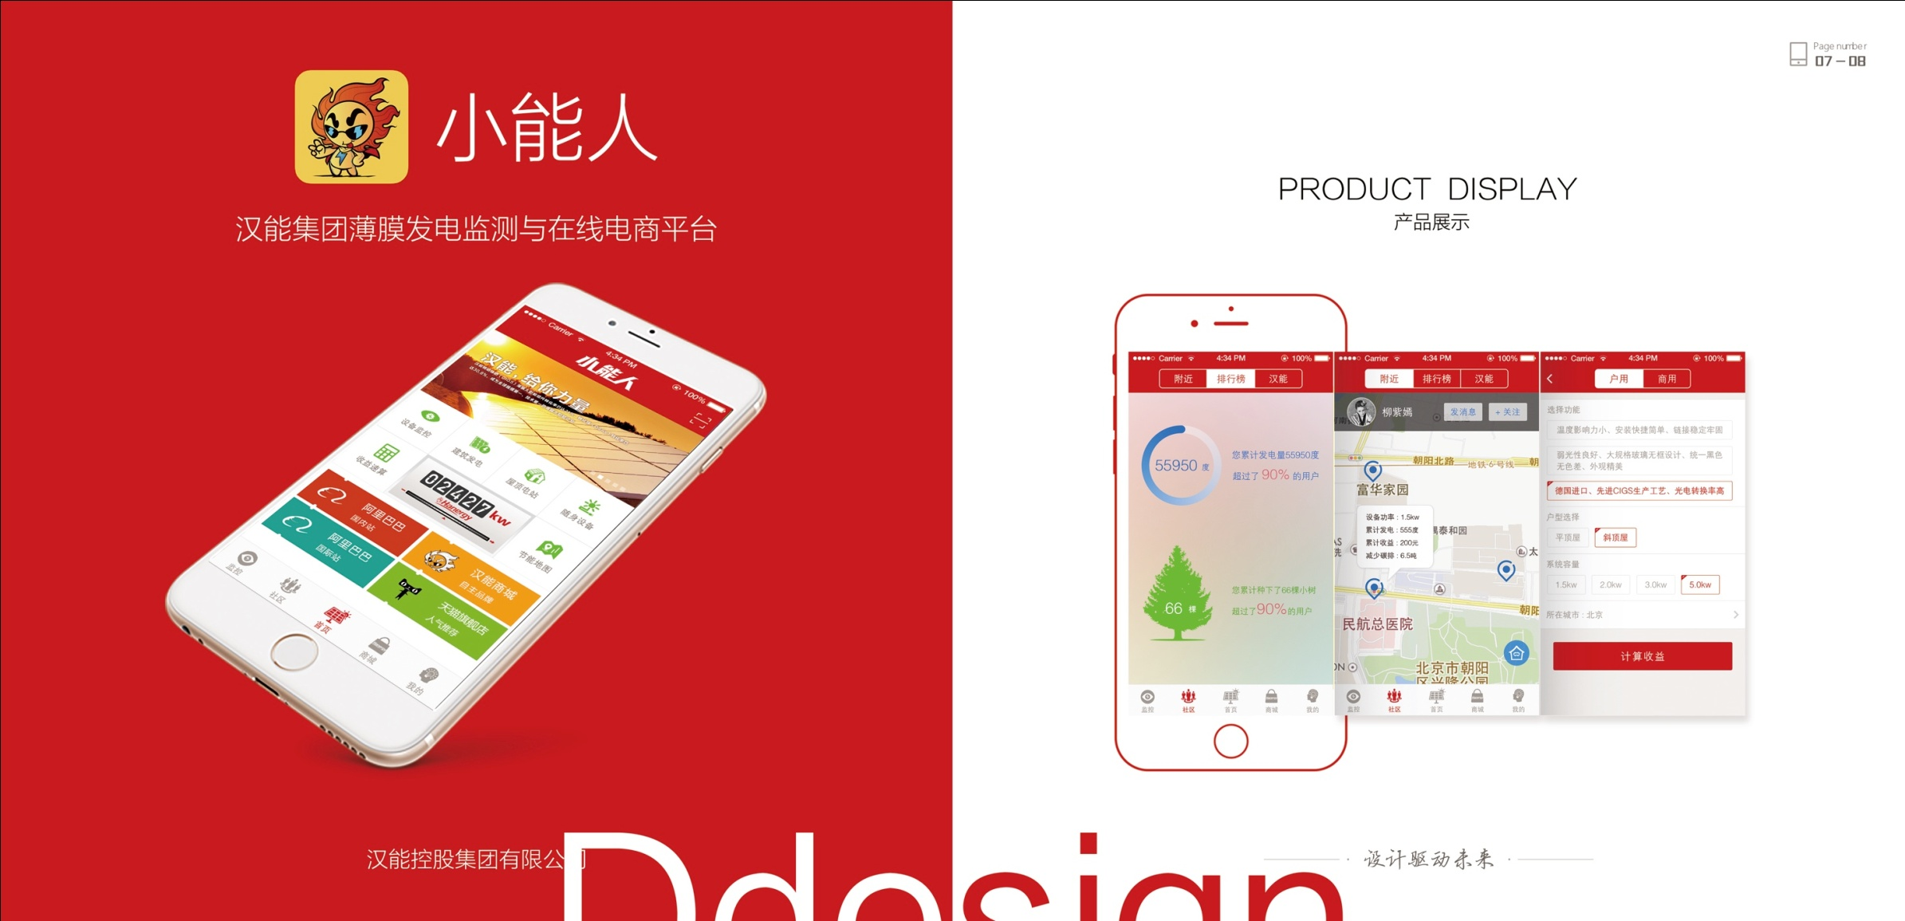
经典案例
客户案例

Slide 12
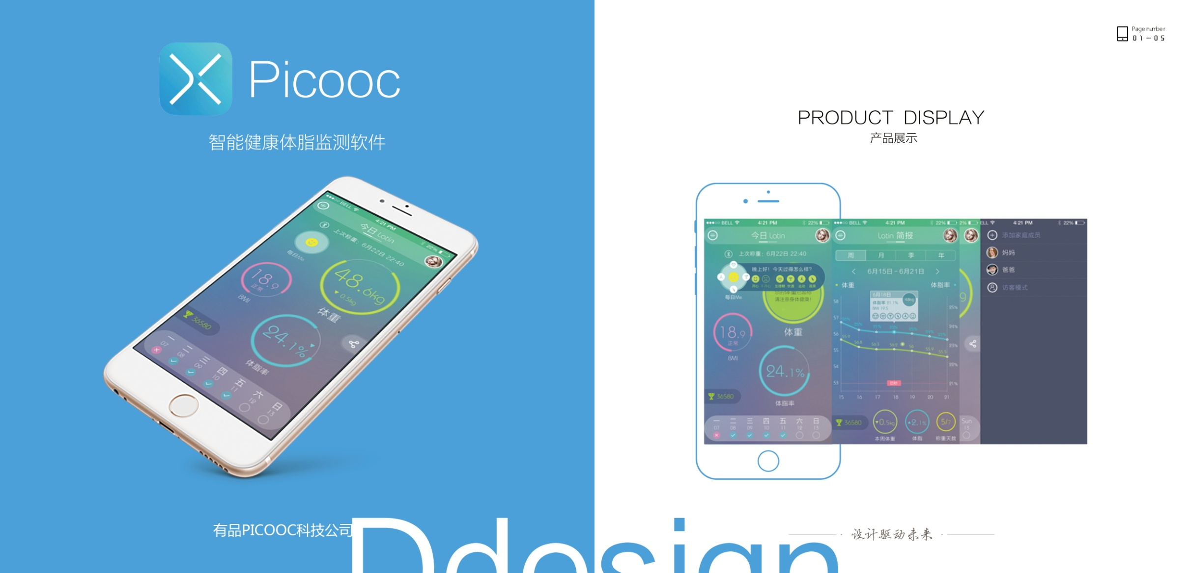
经典案例
客户案例

Slide 13
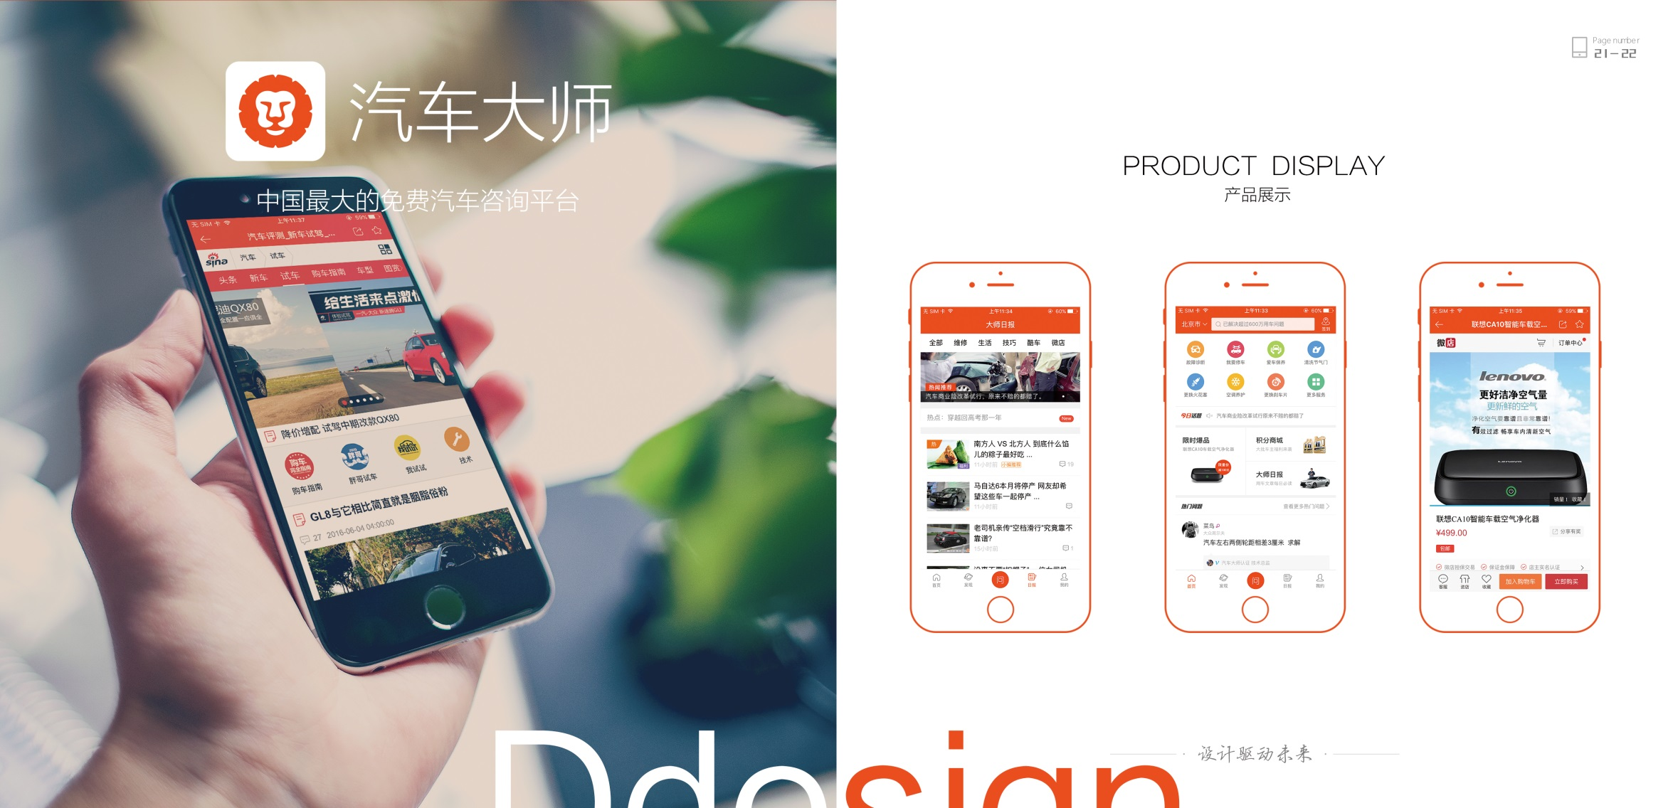
经典案例
客户案例

Slide 14
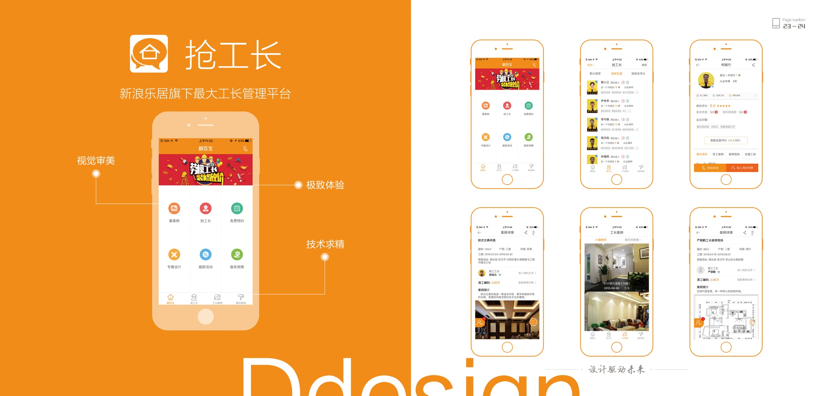
经典案例
客户案例

Slide 15
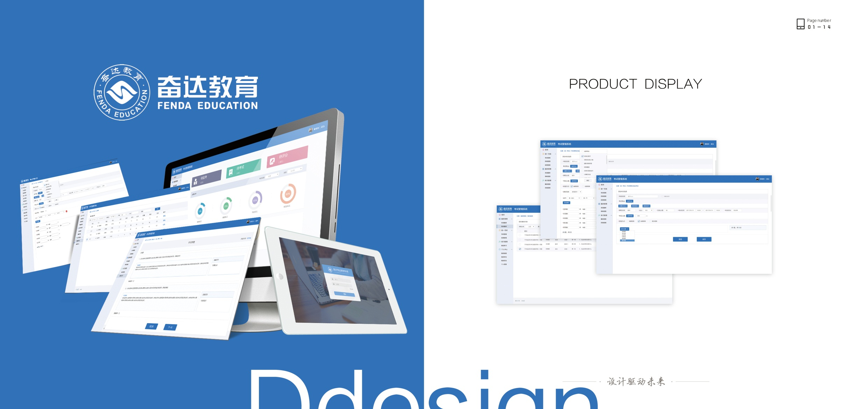
经典案例
客户案例

Slide 16
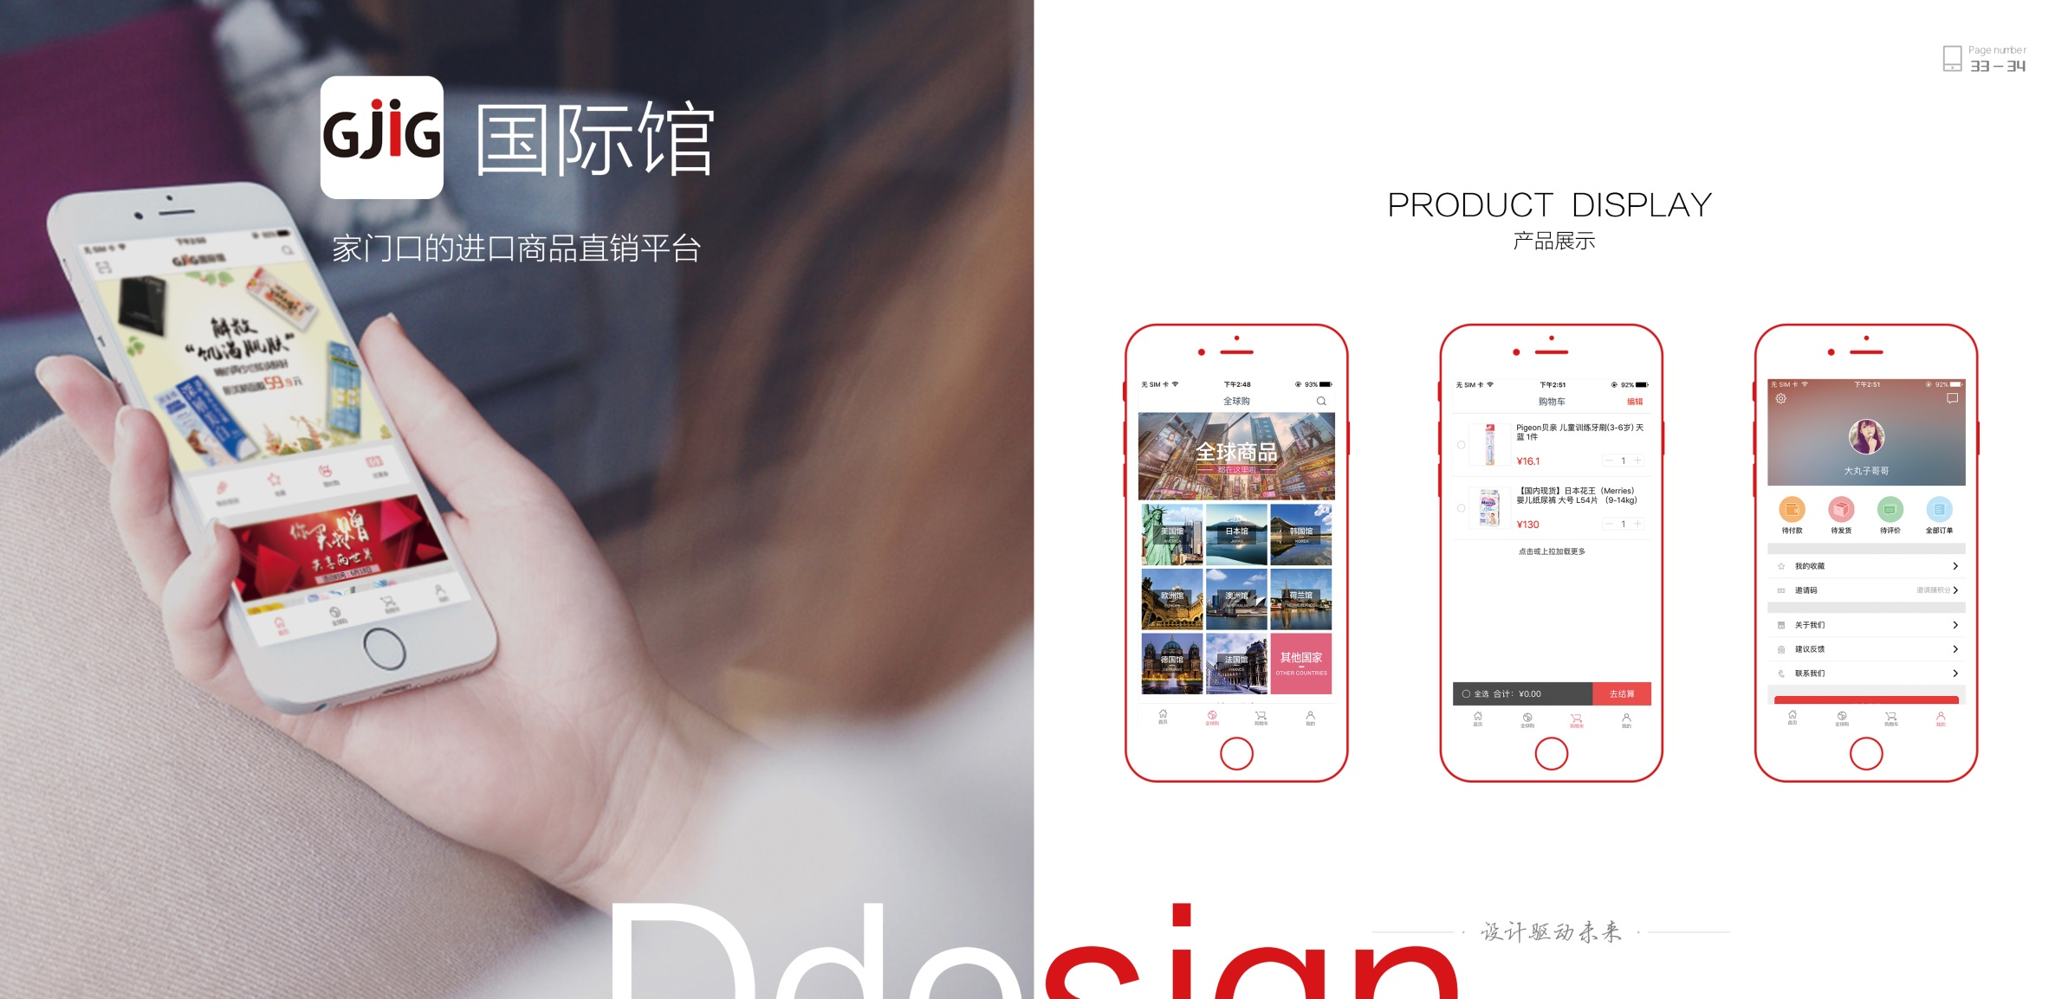
类似案例
客户案例

Slide 17


二、产品与技术方案
Technical scheme

Slide 18

公司概述
深圳市艺德软件有限公司是全国领先的酒店娱乐智能管理解决方案供应商，我们围绕客户的需求持续创新，与合作伙伴开放合作，在酒店、娱乐会所、足疗会所、洗浴会所等休闲领域构筑了端到端的解决方案优势。我们致力于为酒店休闲行业决策者、经理管理者、从业工作者、消费者等提供有竞争力的解决方案和服务，持续提升客户管理品质效率，为客户创造最大价值。目前艺德的产品已经应用于近千家酒店、足疗、洗浴、温泉度假酒店企业，并获得了很高的赞誉.

Slide 19

产品目标
软件目标：对现有的收银系统进行改版和升级，从之前的C/S结构，改版为B/S结构。
主要功能：基础数据、系统设置、考勤管理、会员管理、库存管理、预定管理、销售管理、
统计报表、钟房模块、收银模块、外接设备

Slide 20
技术概要
一、开发IDE
1、后台：MyEclipse；
2、Android：Android Studio；
3、iOS：Xcode。
二、系统框架
1、IOS
前端框架：Masonry；
网络框架：AFNetworking、SDWebImage；
2、Andriod
前端框架：ThinkAndroid、LoonAndroid；
网络框架：XUtil、volley、android-async-http、android-async-http、ImageLoader；
三、JAVA后台：Spring MVC；
四、Web前端：AngularJS；
五、系统接口格式：JSON；
六、数据库：MySQL；
七、Web应用服务器：Tomcat；
八、服务器系统：Linux、CentOS；

Slide 21
项目交接
一、文档文件交接
1、项目开发完成将交付的文件和文档包括：
2、成果类文件：稳定运行的系统产品、源代码及源码说明文档
3、设计类文档：高保真UI图（PSD源文件）
4、需求类文档：需求清单、UE设计文档（RP源文件）
5、开发类文档：数据库设计说明书、API接口文档
6、测试类文档：测试用例书
7、部署类文档：主要源码说明书、安装部署说明书
8、实施类文档：开发进度报告
二、培训
1、我司项目部开发人员需要依照公司开发规范进行开发和注释；
2、项目交付时我司将提供代码讲解培训，每一端在源码交接的时候会给甲方开发人员讲解工程的结构，每个包里面是处理什么业务的代码，可精确到类和相关方法，按照培训交接计划不额外收费。

Slide 22
费用提供建议
第三方费用参考
A
C
服务器费用
B
短信通道
D
E
服务器需要1台，正式上线后预计500元／月左右（配置：4核8G，5M带宽）
建议使用阿里大于0.045元／条
微信支付
苹果开发者账号
银联支付
300/年
99美元／年
5000元／年

Slide 23
开发环境
APP安卓
WEB端
序号 | 项 | 说明
1 | 开发类型 | 原生开发
2 | 开发语言 | Java
序号 | 项 | 说明
1 | 开发类型 | WEB端开发
2 | 开发语言 | HTML、JS 、CSS
APP IOS
后台
序号 | 项 | 说明
1 | 开发类型 | 原生开发
2 | 开发语言 | Object-C
序号 | 项 | 说明
1 | 开发语言 | Java
2 | 数据库 | MySQL
3 | 服务器系统 | Linux CentOS

Slide 24
系统性能处理
异常设计
出错信息提示＋补救措施
系统性能处理
安全性设计
代码安全＋传输安全
用户性能设计
前端＋系统响应＋后台服务

Slide 25
三、项目实施方案
TECHNOLOGY

Slide 26
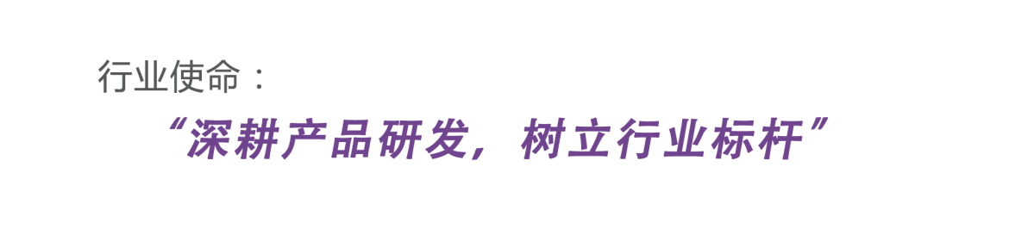








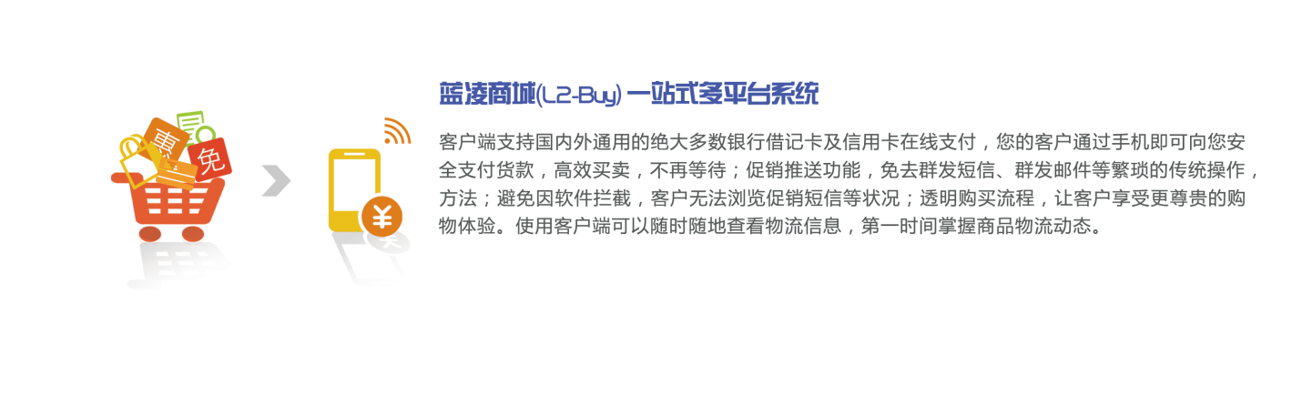
开发流程
客户案例
项目开发流程
责任在肩
扎实严谨的项目研发流程
1.资源分析
2方案定制
3.产品设计
4.高保真实现
5.技术开发
6.全面测试
7.协助上线
8.后期维护
资源分类
需求模块
脑图构思
风格设计
Android前端
Android前端
苹果开发者账号申请
终身免费BUG维护
资源规模
后台管理
逻辑表达
功能布局
iOS前端
iOS前端
APP应用市场申请指南
分享数据统计
阶段规划
开发语言
交互实现
界面优化
后台管理与服务
后台管理与服务
第三方资料申请指导
流量数据监测系统
运维体系
架构支撑
原型呈现
服务器配置
服务器配置
服务器选型调配
架构搭建
架构搭建
其他资料

Slide 27



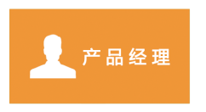



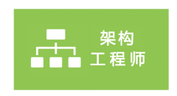








项目管理
客户案例
针对项目组建研发团队
设计阶段
项目
经理
研发阶段
+
+
+
监管小组
测试上线

Slide 28
人员安排
项目组人员安排
经过极联开发项目组综合评估，项目开发团队人员安排如下：
项目经理 | 1名
产品经理 | 1名
UI设计师 | 1名
Web工程师 | 2名
后台工程师 | 2名
测试工程师 | 1名
总计 | 8名

Slide 29
实施方案
项目实施方案
项目计划-实施计划
开发周期
由项目部负责，根据项目资源及工期开发需求制定合理的工期计划。设计开发阶段，项目部门会根据工期计划表执行严谨的项目开发计划，工作安排细化到工时，并进行阶段和节点时间的严格监督。
根据客户需求工期及技术开发的实际情况，项目负责人、审核部门成员在项目前期进行开发周期的综合评估，制定项目工期。
项目
评估
阶段成果审核
项目推进表
开发任务分配到项目组，对开发工期制定阶段性计划，布置具体开发任务。
项目部
按照项目推进表的时间规划，对项目组成员及各阶段任务定量进行日审核。
开发经验
开发经验
项目风险预案
针对项目开发过程中的不可抗力因素，制定风险处理预案，配合保障项目计划实施，减小项目损失。

Slide 30
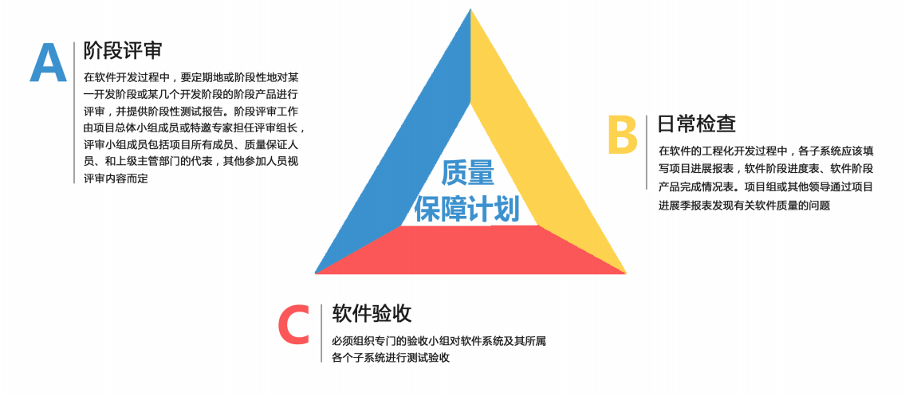
实施方案
项目实施方案
项目计划-实施计划
软件系统整个开发期间，我方QA部门会同技术部门成立质量管理小组负责质量保证工作，质保组由技术委员会成员组成，和项目负责人及各领导组会检查和督促计划实施。
系统的软件质保人员有权直接向各领导组报告该项目的软件质量状况。
质保计划
开发经验
开发经验

Slide 31
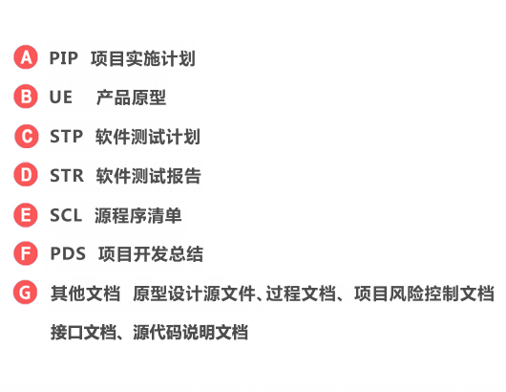
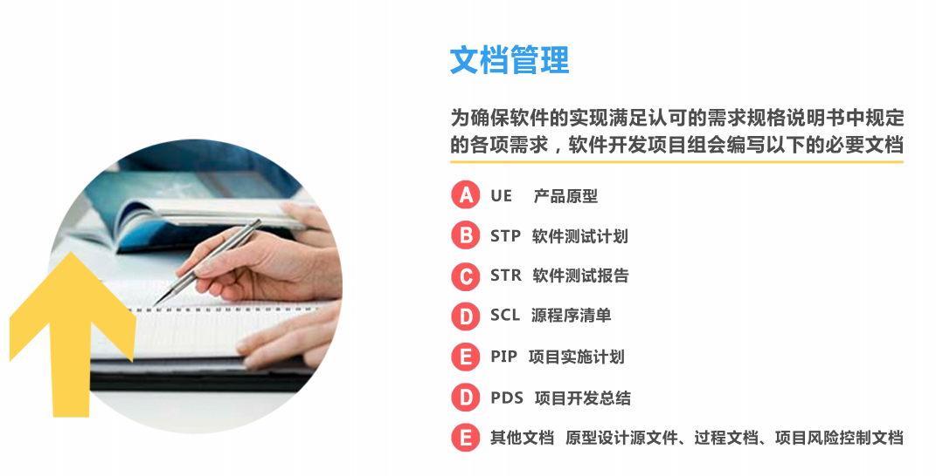
实施方案
项目实施方案
项目计划-实施计划
文档管理
为确保软件的实现满足规格说明书中规定的各项需求，软件开发项目组会编写以下的必要文档：
开发经验
开发经验

Slide 32
工期管理
物料清单
开发流程管理系统
项目负责人及时把开发所需物料清单发给甲方提前准备
0４
01
内部实现项目的整体流程管控
风险管理
项目开发进度表
0５
工期管理
0２
项目组会按照项目的开发要求合理制定项目开发进度表；
制定各种预案、缓冲计划、确保在计划工期内高效完成任务
主动汇报项目进度
项目经理和研发经理全程分工把控
0６
0３
合理拆分项目工期，每天严格落实到每一个开发人员身上
向客户汇报项目进度，保持有效沟通

Slide 33
质量管理
项目管理软件
单元测试
32道管理流程，全面进行bug管理，
测试用例管理，发布管理，文档管理
单元测试，我们对bug的处理方式是“日清周结”，稳步推进
质量管理
系统全面测试
人员安排
界面测试、功能测试、接口测试、系统测试、配置测试、性能测试
极联开发承诺100%没有实习生，所
有开发人员具有2年以上开发经验

Slide 34
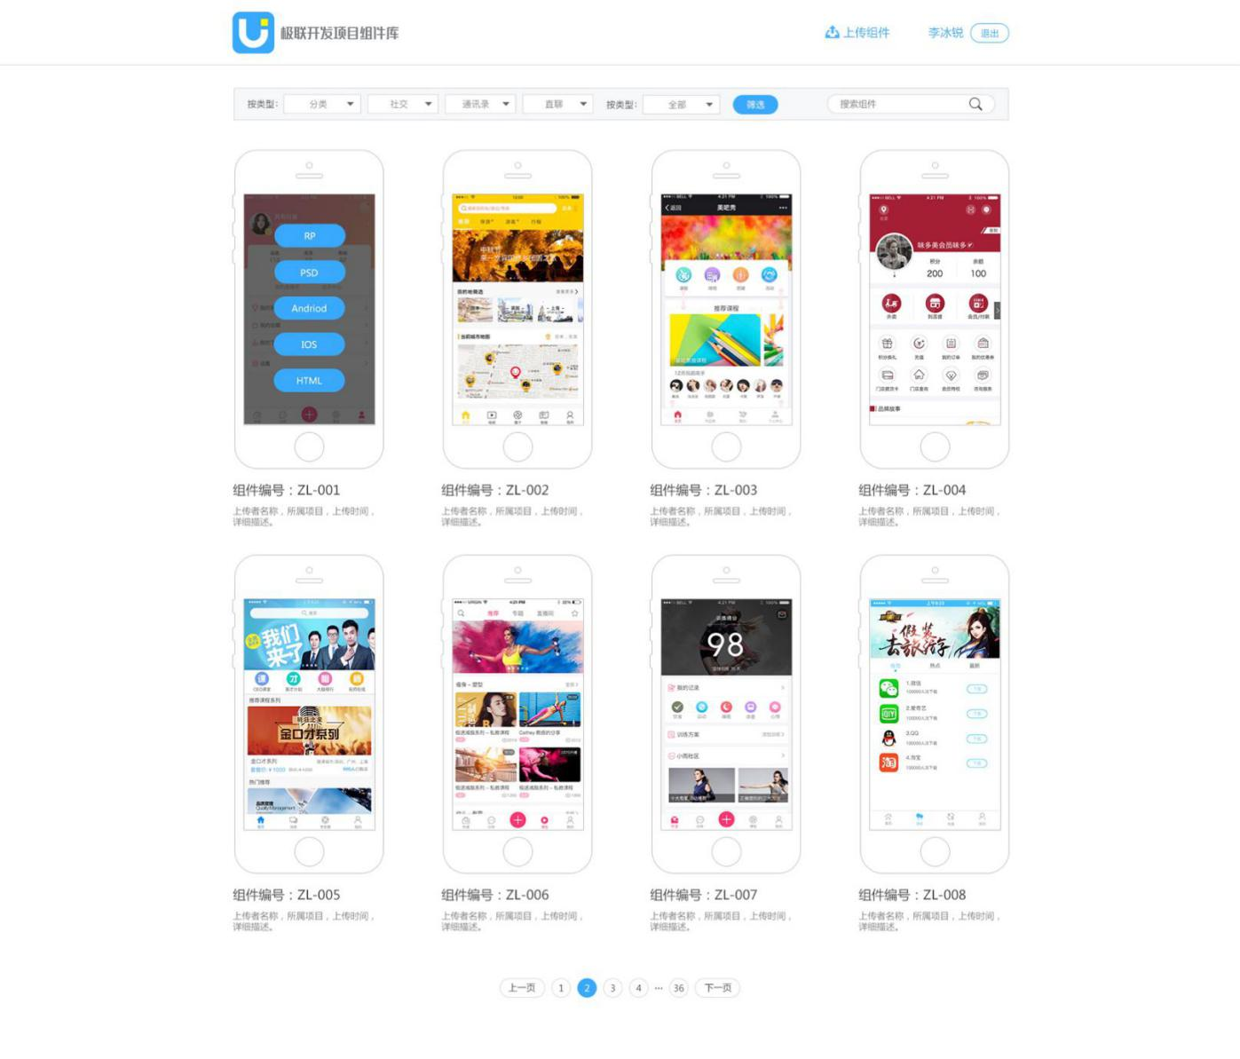
研发平台
极联开发组件库是经过长年的技术研发和实践,对许多通用类型的软件模块进行规格化、标准化设计,而形成的一套强大、便捷、实用的通用组件库,公司开发人员可在日常软件研发过程中对一些常用的程序部件实施快速调取、拖放使用,避免繁琐、重复的通用类组件开发,提高了代码编写正确率和开发效率。

Slide 35
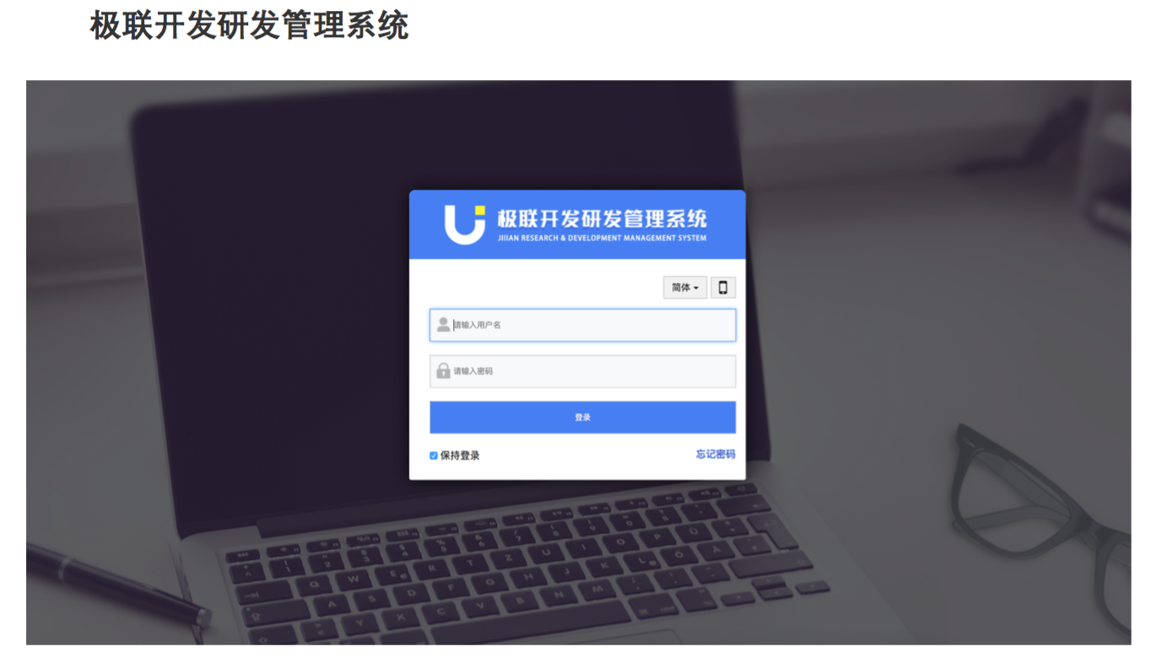
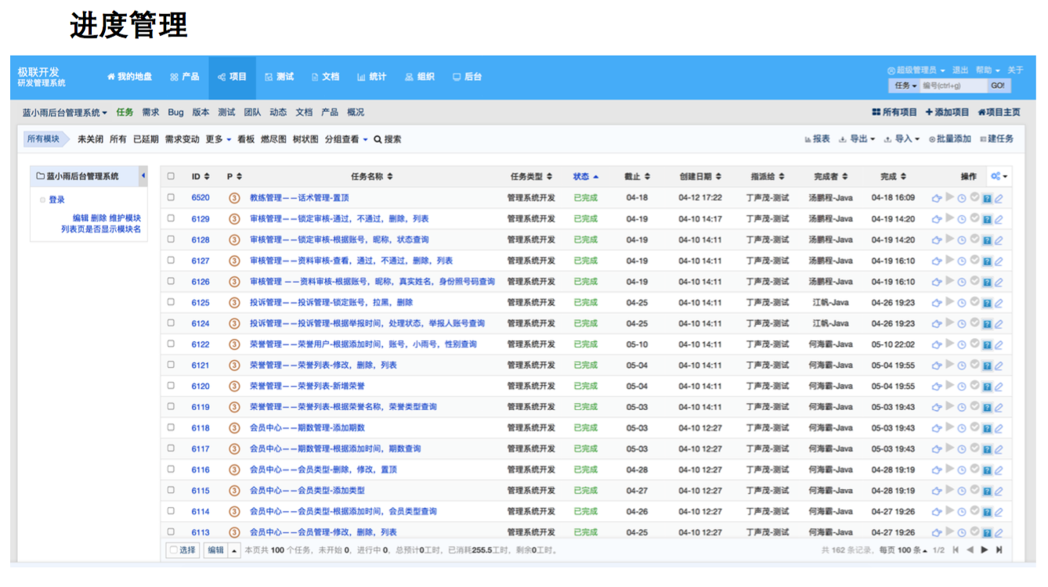
项目管理系统

Slide 36
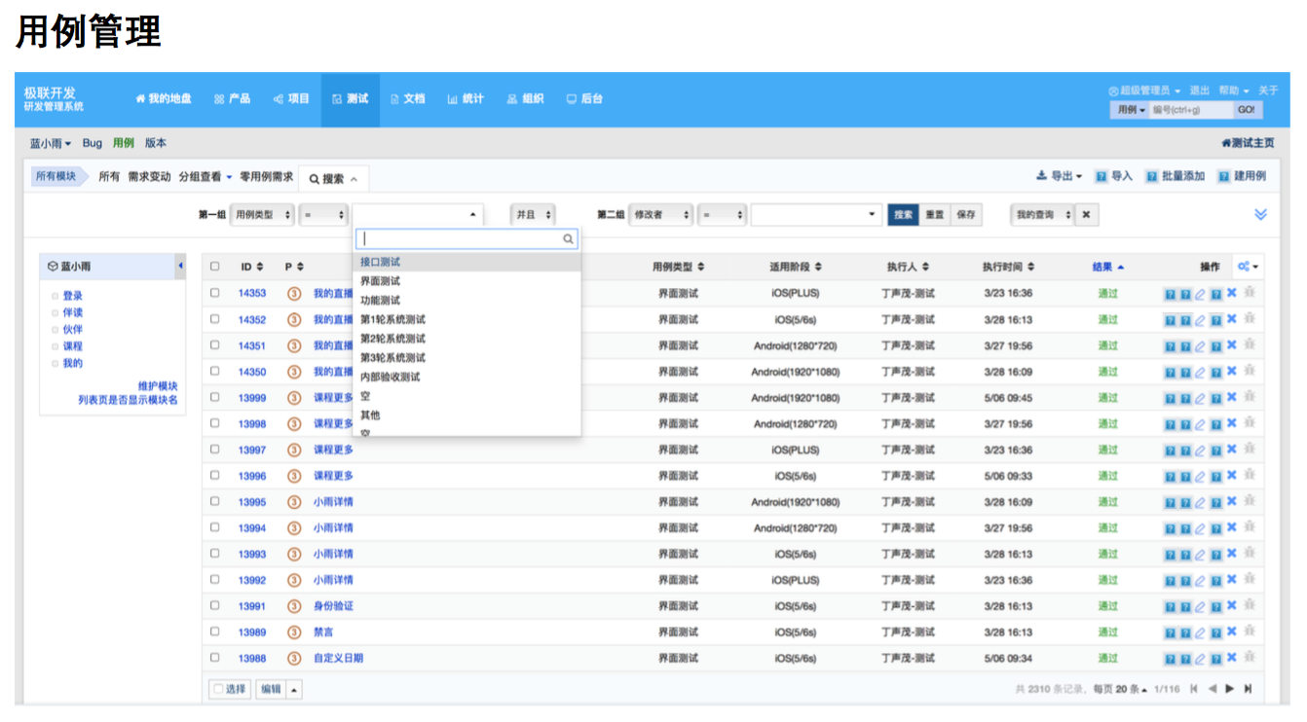
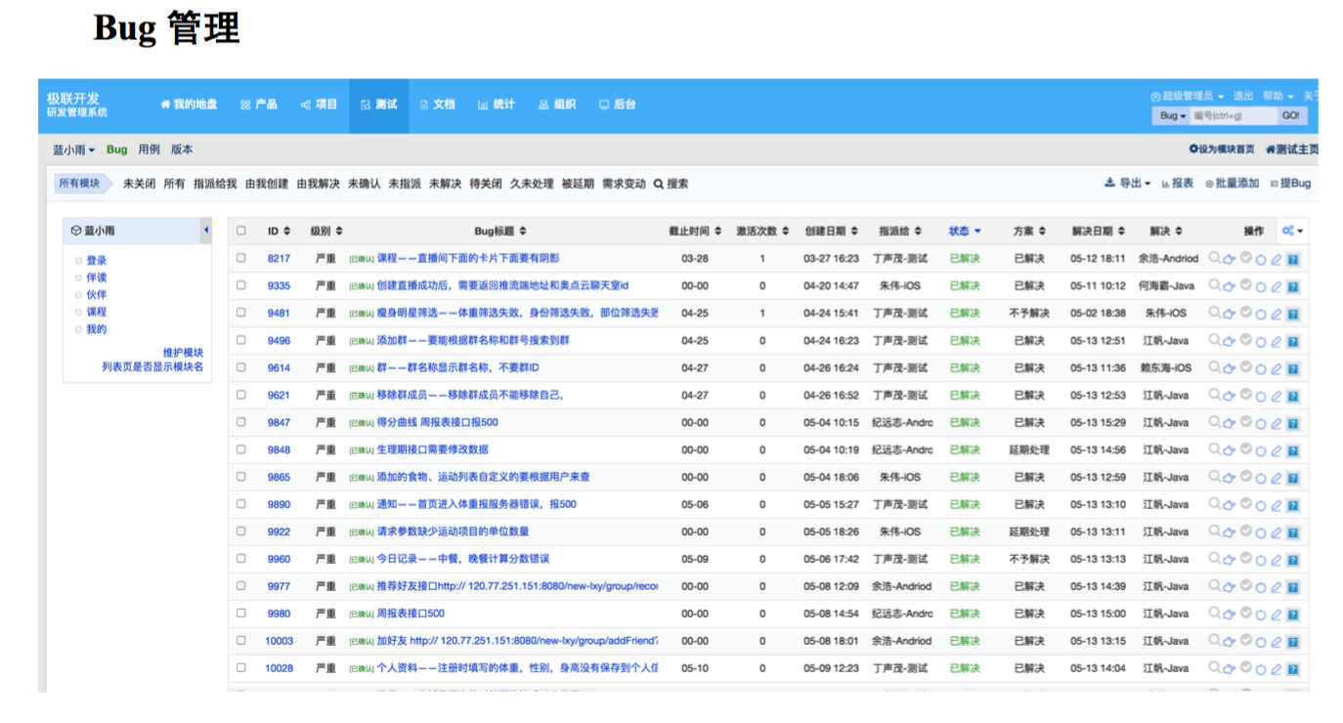
项目管理系统

Slide 37
四、服务体系
SERVICE GUARANTEE

Slide 38
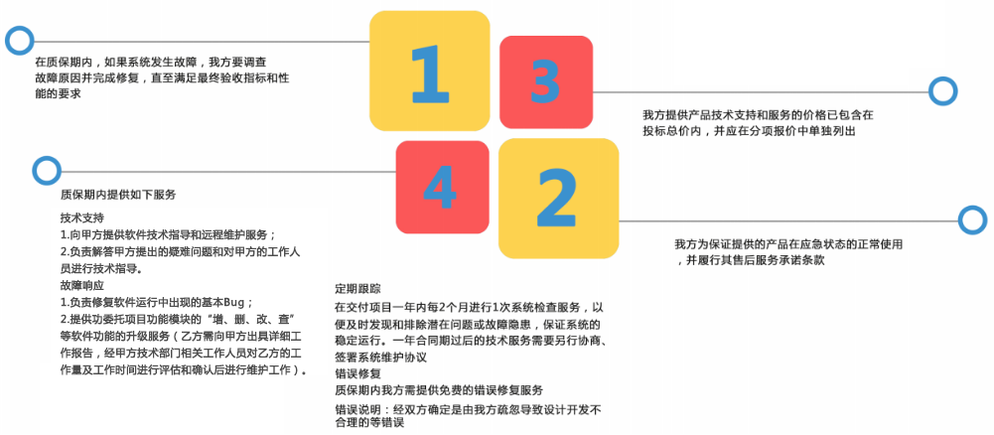
质保维护
质保维护
从最终验收完成之日开始，我方向贵方提供终身质量保证服务，及时修复项目BUG。
提供技术支持与售后服务方案在技术支持与服务体系、服务策略、服务直至保障、服务质量保障、服务内容、服务流程、紧急情况响应服务、质保期和用户满意度指标等方面进行详细说明。
质量维护
开发经验

Slide 39

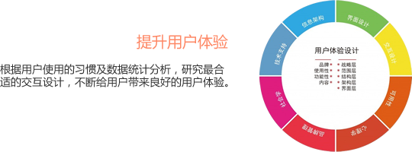
赠送升级服务
赠送升级服务
从最终验收完成之日开始，我方向贵方提供持续的产品更新升级，并赠送升级工时10个工作日，升级功能可以任意选择。
更新升级
开发经验

Slide 40
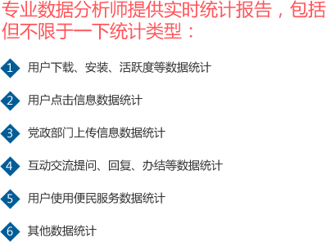
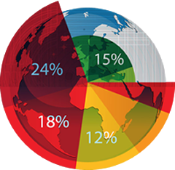
统计分析
统计分析
从最终验收完成之日开始，定期提供专业的数据统计分析报告，并提供最新的统计分析技术支持
统计分析
开发经验
开发经验

Slide 41
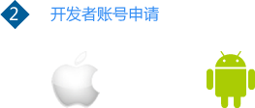
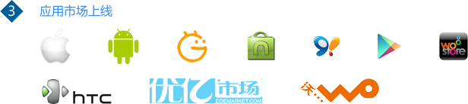
部署上线
部署上线
项目计划-服务体系
产品开发完成后，我司免费提供服务器的部署，开发者账号申请，以及应用的上线工作。
部署上线
开发经验
开发经验

Slide 42






培训方案
培训目标
向贵司的管理人员、技术人员、操作人员提供技术培训，达到熟练掌握系统的架构、各模块的功能代码、功能的设计意图和系统的运行全过程，以便对项目的实施进行有效的管理。
培训形式：现场讲解
培训内容：技术架构、功能模块、服务器配置、系统的性能、承载能力、数据读取方式、数据备份、数据安全、代码说明
人员安排：项目架构师、项目经理、研发经理、测试经理
时间安排：验收后一周，时间1-2天

Slide 43




项目培训方案
我们的优势
培训目标
向贵司的管理人员、技术人员、操作人员提供技术培训，达到熟练掌握系统的架构、各模块的功能代码、功能的设计意图和系统的运行全过程，以便对项目的实施进行有效的管理。
质量和工期保障
技术团队和项目经验
行业内首次唯一一家推荐技术开发延期30日，技术开发费用全额退款的公司，终身免费BUG维护。
100%绝无实习生，2年以上项目开发经验
400+的项目开发管理经验。
培训形式：现场讲解
培训内容：技术架构、功能模块、服务器配置、系统的性能、承载能力、数据读取方式、数据备份、数据安全、代码说明
技术成果共享
专注移动端开发
极联开发定位于移动端的开发专家，多年来一直深耕移动端开发技术，在移动端积累了丰富的开发管理经验，获得了移动开发领域众多奖项。
行业最新的技术成果和最新资讯及时和海汇空间共享，为海汇空间平台的产品提供更强有力的竞争优势而努力。
人员安排：项目架构师、项目经理、研发经理、测试经理；
培训时间：项目验收后一周，培训时间3-4天

Slide 44
五、工期报价
TIME PRICE

Slide 45
报价说明
项目工期报价
注：该报价为需求尚不十分明确的初步报价，最终报价以可附合同的项目需求文档为准。
内容 | 价格（RMB）
UE设计 | 22000
UE设计
web端开发 | 68000
后台开发 | 90000
总价：（含税3%） | 180000
UE/UI 设计预计10个工作日，技术开发工期 44个工作日（包含编码及测试）
技术开发 44 个工作日纳入合同考核，延期30日技术开发费用全额退还

Slide 46
付款方式
付款方式：
（1）、协议签订后的2个工作日内，甲方应支付总开发费用40%共计大写 元整（RMB￥ 元整）；
（2）、乙方完成技术开发总工程50%时，甲方应支付总开发费用的30%大写 元整（RMB￥ 元整）；
（3）、乙方完成项目工程并提交测试版本后2工作日内，甲方应总开发费用的20%大写 元整（RMB￥ 元整）；
（4）、乙方提交测试版本后，甲方验收合格，并签订验收报告后2个工作日内，甲方应支付总开发费用的10%大写 元整（RMB￥ 元整）。

Slide 47

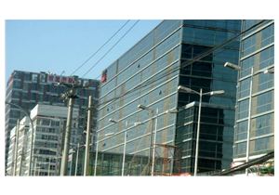
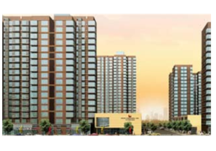
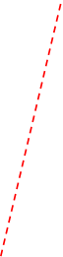

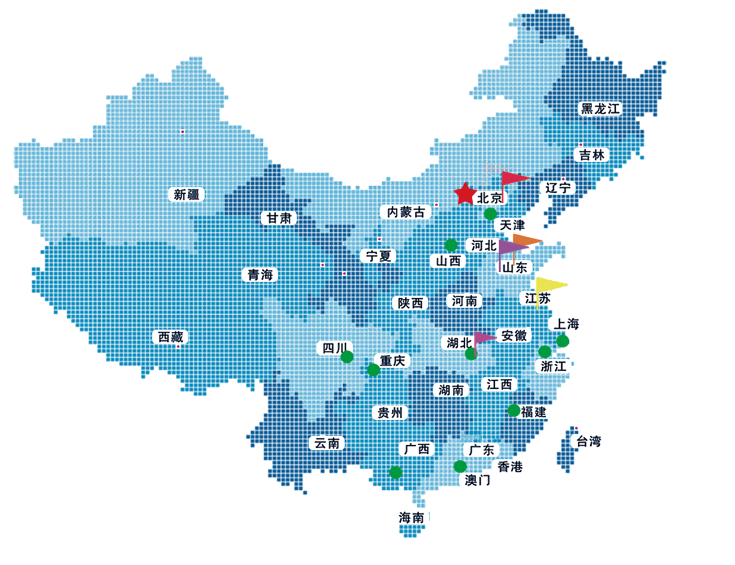
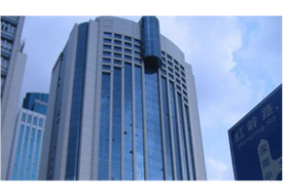


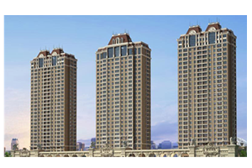
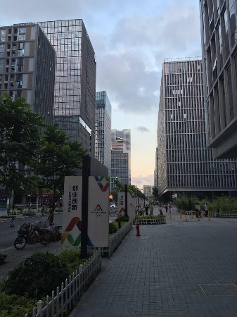

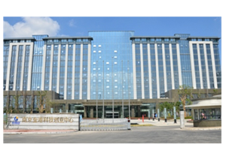
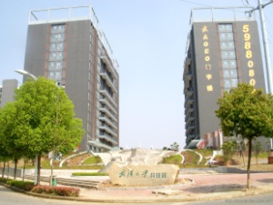


联系我们
客户案例
淄博市西六路齐赛科技大厦6层
朝阳区朝阳路67号院财满街8号楼1单元801
朝阳区建国路18号珠江绿洲花园C座2103
深圳市南山区科技园北区华瀚科技A座703/708
深圳分公司
青岛市敦化路138号西王大厦2503室
南京市玄武区玄武大道699-22号321人才大厦
武汉市江夏区武大科技园兴业楼南楼一单元302

Slide 48
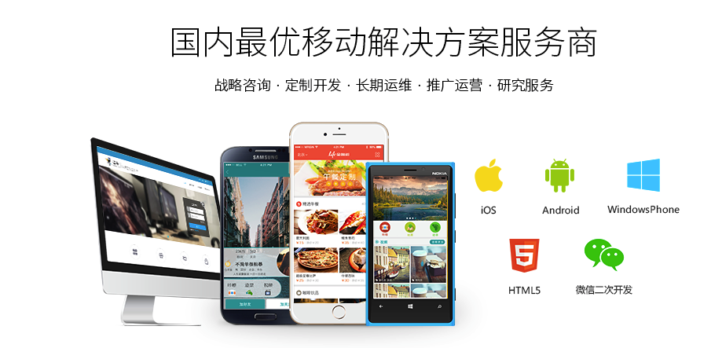

研发实力
客户案例
WEB

Slide 49

商务顾问 - 丁 志 勇
Q Q: 3001069431
电话: 136 9215 9205

